Slide 1
都市デザイン論
都市・人流・観光 【教科書】
東京オリンピックを迎える
学生・社会人のための
観光・人流概論
人流・観光研究所ＨＰ
www.jinryu.jp

Slide 2
都市デザイン論 第五回 交通政策と都市

Slide 3
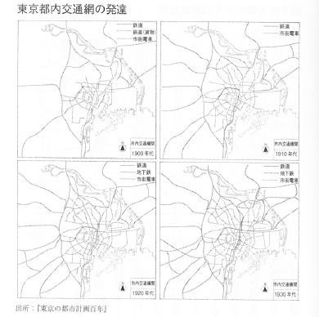

Slide 4
路面電車を買収・廃止したGM
１９３０年前後自動車産業の巨人ゼネラルモーターズ(GM）は、石油、タイヤ、バス交通などの大企業に呼びかけ、「全米都市交通網(NCL）」というカルテルを結成した。
NCLは大都市の路面電車の会社を次から次へと買収して、１９５０年までに全米１００以上の都市で路面電車を廃止してしまった。
・・・これらの行為は共同謀議として追訴され、有罪を宣告されたが、罰金はバス一台分の値段にも満たない５０００ ドルだった。 （「マイクロソフトは不滅なのか」 浜野保樹 中央公論 平成９年１２月号）

Slide 5
バス・ラピッド・トランジット （Bus Rapid Transit）
バスによるラピッド・トランジット（＝都市大量旅客高速輸送
東日本大震災で被災した赤字ローカル線を鉄道線路として復旧するのではなく、利用者利便が向上した近代的なバス輸送に置き換える経営判断を、ＪＲ東日本はしている
JR東日本は電気バスを気仙沼線BRTの一部区間で運行し、観光型バスを気仙沼線BRTと大船渡線BRTの全線で運行する

Slide 6
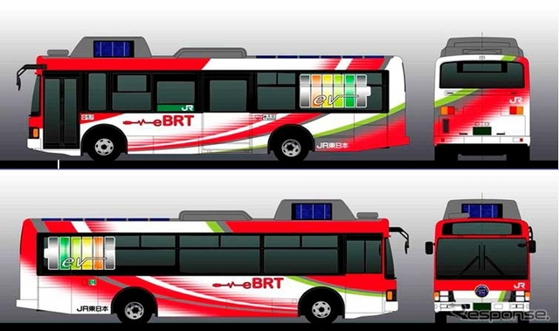
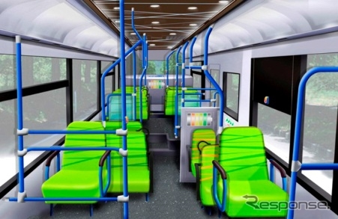

Slide 7
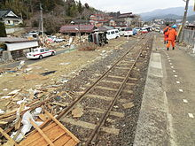
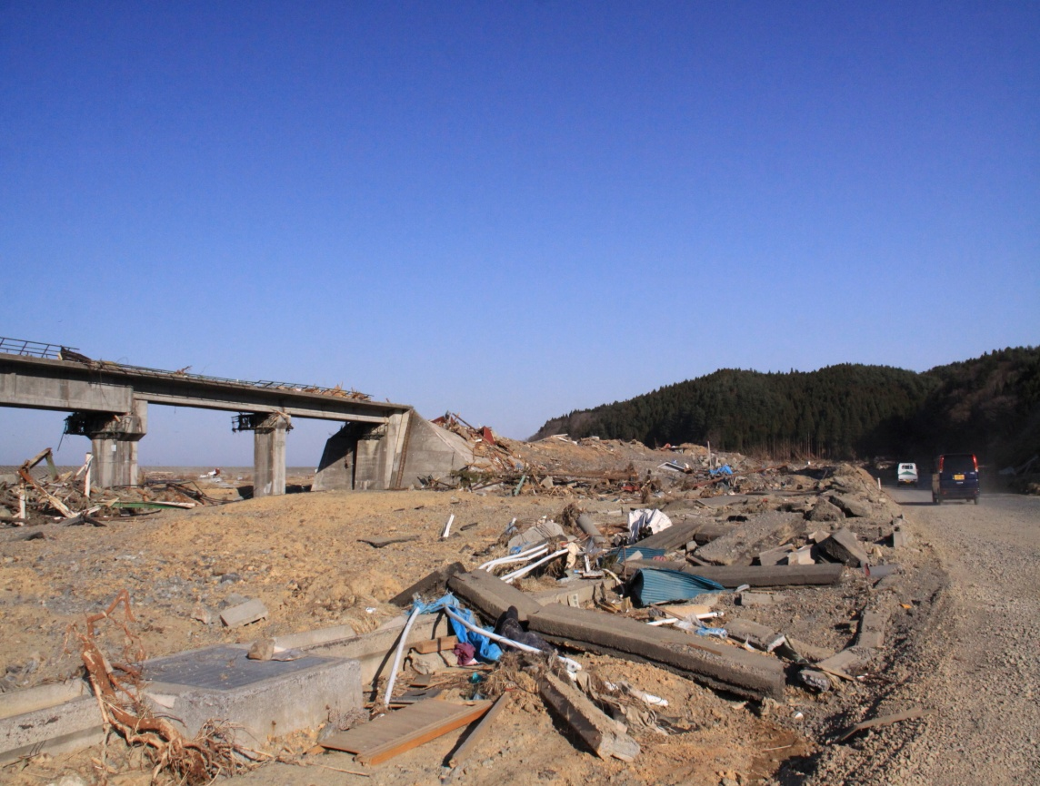

Slide 8
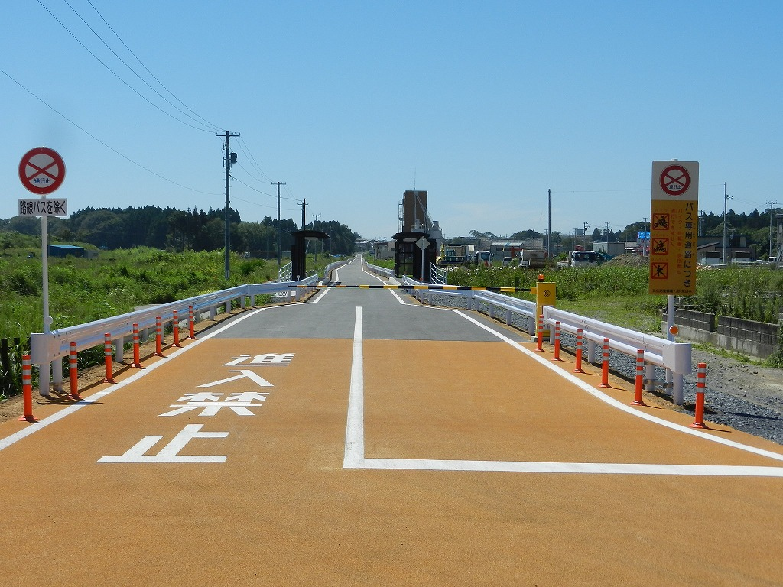
気仙沼線最知駅付近の BRT 専用道路

Slide 9
JR東日本、大船渡線 運行情報提供システムを導入
大船渡線に「トレインロケーションシステム」を導入
バスロケーションシステムに相当するリアルタイム運行情報提供システム
一ノ関～気仙沼間各駅にテレビモニターを設置。列車の運行状況をリアルタイムに表示
スマートフォンや携帯電話などからも、QRコードから専用ページにアクセスすることで運行状況を確認可能
気仙沼～盛間は東日本大震災の影響で運休が続いており、現在はバス高速輸送システム（BRT）による代行輸送を実施中。こちらも一部の駅にバスのロケーションシステムが導入されている

Slide 10
東北BRTに 電気バスと観光バス導入
電気バスは気仙沼線BRTに1両導入。いすゞ中型路線バス「エルガミオ」をベースとし、定員は49人。充電式リチウムイオン電池を搭載し、電気によりモーターを回転させて走行
屋根上に太陽光パネルを設置、車内照明やUSB充電用に使用。災害時には100V電源の供給が可能なコンセントも装備。
運行区間は気仙沼線BRTの本吉～気仙沼間21.5km。20kmを超えて電気で運行する定期路線バスは少なく、営業運転を行いながら、将来の導入の可能性に向けて、様々な技術的課題の検証

Slide 11
日本人は何故低サービスローカル鉄道にこだわるのか？
ドアーツドアーのバス交通のほうが、低頻度硬直的ローカル鉄道より高級サービス
バス経営可能地域で無理に鉄道を維持するため鉄道もバスも赤字となってしまう
環境問題からも乗車密度の低い鉄道は問題を抱える。しかも物流は自動車依存
災害復旧も道路輸送がはるかに進歩
モバイル化でバス輸送の更なる高度化が可能

Slide 12
私鉄との競争の厳しいJR西日本も、大赤字のローカル線を廃止し、高度バス輸送に代替させることにより、ウィン(ローカル)ウィン(大都市鉄道安全投資)関係が可能となる
東北等のローカル線廃止により、首都圏JRへの設備投資、運賃抑制効果が期待できる

Slide 13
国鉄首都圏投資の評価
五方面作戦投資の成果が今日のJR東の経営を支える
高橋伸夫(東大経済学部教授) 国鉄赤字は財政投融資の金利の硬直性に起因することを分析実証した(「鉄道経営と資金調達スキーム」有斐閣 2000年8月)

Slide 14
都心利用比較 （東京都市白書９６年版東京都都市計画局）
まず、１９８０年から１９９０年にかけての１０年間に、総人口が増加したのはニューヨークとパリであり、東京とロンドンでは減少している。分布の特徴としては、東京のみが外周部に比べて、中心部の人口密度が低くなる空洞化現象が現れており、その他の都市では中心の密度は内周部と比べて低いものの、外周部よりは高い。特にニューヨークとパリでは、中心部の高密度居住が達成されている。

Slide 15
運賃規制と混雑緩和の矛盾等
横田二郎(東急電鉄社長) 「JR中央線の特定区間並みの運賃にすれば年間300億の増収になるとの試算もあり、そうなれば銀行からの借入に依存することなく投資も可能となり、将来にわたってもっと運賃水準をおさえることができる」
金本良嗣(東京大学教授)「利潤が少ない鉄道事業者でも事業達成させる手段として日本鉄道建設公団に工事を依頼して後に買わせるようにしたり、時には日本開発銀行から融資を受けさせたりしてきた。このようなシステムにより、首都圏の利用者は、低運賃で鉄道を利用できるのであるが、筆者はあえて、実は「このシステムは鉄道サービス発展の最善の方策ではない」ことを示唆したい。」

Slide 16
東京の交通が支える東北の交通
東京では、中央線、総武線、高崎線、東海道線、山手線、京浜東北線等が巨額の黒字
東北、長野等はすべて赤字
最も収支係数の低い線は、岩泉線
サービス水準の低いローカル線を、サービス水準の高いバスに転換するＢＲＴ戦略
国鉄改革の積み残し問題でもある

Slide 17
JR東日本の運賃構造
地方圏での大幅赤字を首都圏鉄道での大幅黒字でカバーする構造(＊)
地方圏での経営合理化が首都圏競合路線での鉄道運賃値上げを回避させる・・・競合路線での私鉄運賃値上げをブロックさせる効果
首都圏JRの路線別原価構造の情報開示は、首都圏住民のJRサービス改善につながる・・・ますますJRの競争力がつく
国土交通省の鉄道許認可行政のジレンマ・・・行政情報公開法により知りえた情報の開示 ⇒ 鉄道政策の法定理念の欠如(技術的運賃原則しかない)

Slide 18
＊運輸政策研究機構第３回セミナー １９９６年９月３日仁杉巌発言
JRがスタートしたころの運賃と西武鉄道の運賃を比べると、JRの方が約50%高い運賃を認可されている。当時の酉武鉄道の収入は700億円、当時のJRの運賃体系をそのまま西武鉄道に持ってくると1000億円強ぐらいになる。このようにJRはその発足時にかなり高い、余裕のある運賃設定でスタートしたことになる。そのため、JR東は3,O00億円の利益を首都圏で出し、2,000億円で東北や新潟の赤字を埋め、1,000億円の利益を出し、それで配当をし、借金を返すことができている。ところが私鉄の運賃は、その後2回上げているが、まだ経営は苦しい。その差は何かというと、JRは最初に大きく高く運賃を設定し、そのまま来ているのでこの間、ずっと私鉄より高い収入が続いてきているためである。

Slide 19
戦後最大の交通政策 （国鉄分割民営化）
規制緩和、民営化論へのドライブ
高齢化社会の先取り 国鉄共済年金問題処理
地域政策 交通政策の担い手は国ではなく地域
問題先送り責任 財政破綻の怖さと赤字処理の重要性
政治構造への影響 国鉄労組と日本社会党の崩壊

Slide 20
国鉄債務処理
安易に財投資金を投入した財政、運輸当局の貸手責任批判につき、世間の認識甘かった
⇔金融バブル
高橋伸夫「国鉄経営破たんの直接原因は資金調達のスキームの失敗」「昭和４０年度から三年間の設備投資資金一兆円であり、いわゆる国鉄の公共負担額１兆円とほぼ同額、これだけが内部留保されていればよかった
１９６５年運輸白書も指摘
財投脱却による資金調達の自立こそ民営化

Slide 21
歴史的評価
国鉄債務の先送り中、我が国航空輸送は飛躍的に発展し、交通市場の拡大に寄与
先送り責任の制裁措置は組織の解体⇒国鉄分割民営化、金融庁分離
運輸省は国鉄再建監理委員会の３条機関論で先送りは許されないと認識するも、国土交通省設置
都市近郊緑地の喪失は後戻りできない変化

Slide 22
鉄道電化
戦前、軍事攻撃に対する脆弱性を考慮し、幹線輸送は蒸気機関車が基本
戦後は石炭を他産業に優先的に振り向けるために、鉄道当局は極力電化する方針をとろうとしたが、GHQ は必ずしも賛成ではなかった。
ドッジ・ラインのなかでは、電化のための設備投資はやめて、ディーゼル化するほうが安上がりであるとし停止をかけた。
米国流の見方では鉄道は斜陽産業であり、資金がまわされず、電化も抑えられた。
そのため日本は、サンフランシスコ条約で主権を回復して以降に、新幹線誕生にもつながる国鉄近代化の最大の柱である電化を行うこととなった。

Slide 23
モータリゼーションと航空輸送
わが国のモータリゼーションを推進することはGHQ の思惑と一致していた。田中精一は1947 年4 月に「平和国家建設国土計画案」と称する文書をまとめGHQ に提出している。資源を海外に求めることの出来ぬ日本は道路建設を積極的に進め、この道路によって未開地の国土資源を開発するという趣旨であった。
「非軍事化」により航空機の運航が禁止され、航空関係産業はほぼ全滅した。
その後講和条約締結前に国内航空運行権を支配しようと連合国の航空会社7 社が運航会社を設立する動きがあったため、日本政府はカボタージュ（国内運送の自国運送権）を盾に拒否した。この主張はGHQ に認められ、1951 年に日本航空が設立されたが、この時点ではまだ日本による運航はできずノースウエスト航空に運航を委託していた。翌1952 年に講和条約を締結して独立を回復すると、日本での航空機の運航が可能になった。

Slide 24
観光施策～外貨獲得～
戦後復興期の国会本会議で観光政策の重要性が今日以上に真剣に論議
食糧輸入のため外貨獲得の手段として観光振興を図らなければならないと主張、観光国土計画 が提案
観光法制度の骨格は占領期にすべて完成
ホテルを占領軍が使用していることから外国人観光客用のホテルが不足しており、ホテル整備を目的とする国際観光ホテル整備法が、宿泊行政を担う厚生省と調整困難であったため、議員立法により制定
占領終了に備えて、外国人旅行者を保護するための旅行あっ旋業法も制定
観光立国論も1954 年に登場しており松下幸之助は「観光立国の辯－石炭掘るよりホテル一つを－」を文藝春秋1954 年5 月号に発表している。

Slide 25
物流と人流
マイカーに代表される人流負担のウェイトが高い財源をもとに道路整備が行われ、貨物は鉄道からサービスレベルの高い自動車へとシフトしてゆき、日本社会を支えてきた。鉄道の貨物輸送に占めるシェア( トンキロベース) は1966 年度に自動車を下回って以来減少を続けており、2007 年度において約4％である。
鉄道貨物輸送の後退期において、鉄道貨物を後押しする世論の風潮もあり、武蔵野線等の鉄道貨物関係の設備投資が継続されたが、1983 年のダイヤ改正等国鉄改革の過程で決着。国鉄貨物全廃論も
鉄道貨物施設は現在、京葉線、りんかい線、埼京線、埼玉副都心、汐留地区等人流施設として活用されている。

Slide 26
大都市鉄道問題

Slide 27
私鉄ビジネスモデルの評価
国鉄改革は、私鉄ビジネスをお手本にしたとされる（民営化）
民営化したＪＲ がその人的、技術的、資金的パワーを発揮し成功
私鉄は関連事業を含め地域独占事業に支えられたものであったことがあらためて理解
私鉄も大都市圏の人口減少時代に、これまでのような輸送量の増大を前提とする経営は成り立たない。

Slide 28
私鉄関連事業神話の崩壊
デパート、スーパー、不動産にリーディングカンパニィが登場しなかった
親会社の天下り
鉄道事業への付帯事業ぶら下がり構造
規則遵守事業(鉄道)と創意工夫事業(関連事業)
JR東は民営化モデルとされた私鉄関連事業経営を研究した結果、私鉄神話の崩壊に気がつく

Slide 29
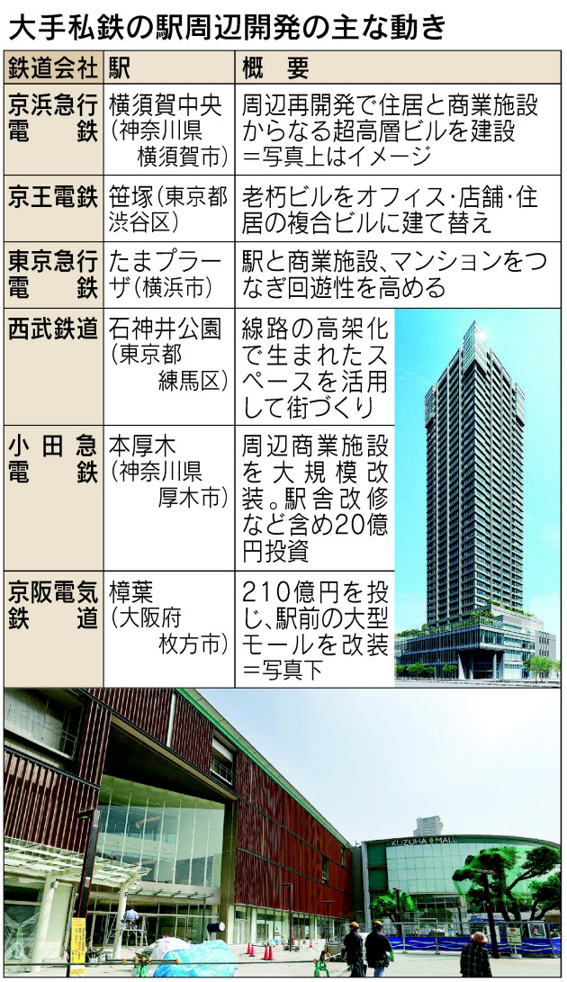

Slide 30
国立社会保障・人口問題研究所の推計では、首都圏の人口は15年ごろをピークに減少。近畿圏はもう減少局面。高度成長期に開発された沿線のニュータウンでは居住者の高齢化も進む。沿線住民が減れば鉄道の輸送人員が減少し、事業採算が悪化しかねない。
12年度の大手私鉄16社の輸送人員は95億5900万人と11年度比1.8％増えた。関東９社では2.2％増。だが、東日本大震災の影響で輸送人員が減った11年度の反動。
小田急電鉄は学習指導などもする学童保育施設を展開。子育てしやすい環境をつくってファミリー層を沿線に呼び込むのが狙い。東急電鉄などは家事代行サービスを手掛ける。私鉄各社は駅前再開発以外にも知恵を絞る。住みやすい沿線づくりを巡る競争が激しくなりそう

Slide 31
五島慶太の夢
東京圏鉄道運営体制の再編・強化

Slide 32
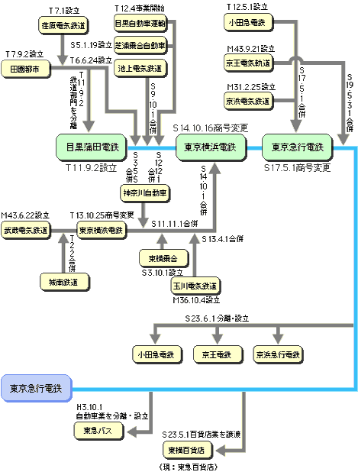

Slide 34
陸上交通事業調整法(昭和13年)
営団地下鉄、都営地下鉄の単なる民営化、民間への株の放出にとどまらず、これを武器にした首都圏民鉄の再編統合を実現する最後のチャンスである。利用者､株主双方に調和した利益を実現するには再編がベストである。強力なライバル実現はＪＲ東日本にとっても企業活力保持のためプラスである。営団への大口出資者である東京都知事が平成の陸上交通事業調整に乗り出すべきであろう。現在でも陸上交通事業調整法は生きた法律として存在する。

Slide 35
地下鉄経営の一元化
陸上交通事業調整法で作られた東京地下鉄（営団地下鉄）
都営地下鉄は営団の地下鉄建設に能力不足があるということで実施
地下鉄建設が終了段階では、運営一元化が利用者利便から重要
東京地下鉄の株式の半分は東京都が保有

Slide 36
営団地下鉄・都営交通民営化論議
営団・都営交通システムは陸上交通事業法により生み出された
陸上交通事業調整法は自動車社会への対応から発生(戦時対応ではない)
都心貫通型都市鉄道網の骨格形成の完成
建設･運営二元体制→運営一元体制

Slide 37
都営地下鉄、初の黒字に・07年度 2006/10/27 日経ネット
東京都営地下鉄が2007年度に、運転開始から47年目で初めて経常黒字になる見通しとなった。大江戸線の利用客が順調に伸びているうえ、新線整備の終了により減価償却費や支払金利の負担が減るため。ただ07年度末で4700億円以上の累積欠損金を抱え、都は利用客増や駅ナカ事業の強化など収支改善努力を続ける。
都交通局が作成した07年度事業見通しでは、地下鉄の輸送人員は1日平均218万8600人と、前年度比で4％増を見込む。浅草・三田・新宿線の乗客は90年代から横ばい傾向だが、大江戸線が増加している。
大江戸線の利用客はすでに都営地下鉄ではトップ。昨年度は1日68万人と、全線開業した2000年度に比べ３倍以上になった。「各駅周辺でマンション建設が盛んになっており、つくばエクスプレスなどからの乗り継ぎ客も増えている」（都交通局）ためだ。この結果、07年度の事業収入は1492億円と3％増える。一方、コストとして計上される減価償却費が1％減の436億円、利子などが5％減の230億円となるため、12億円近い経常黒字を上げる見通しだ。

Slide 38
私鉄経営体制の再編の必要性
ＪＲ東日本の企画力、技術力、資金力に引けをとらない私鉄経営体制の再編
不要化する東京近郊部の住宅等諸施設の再開発を含め、ダウンサイジング経営
東京メトロ、都営地下鉄との相互直通路線を含めて私鉄を都心貫通型の2 ～ 3 のホールディングカンパニーへ
陸上交通事業調整法は五島慶太が夢見た都市鉄道再編の武器として活用できる

Slide 39
地域格差の縮小
人口が高齢化するのは大都市圏
人口減少率は地方地域のほうが大きいが、高齢化という点では大都市圏
生産年齢人口が大きく減少する大都市圏
経済成長率の相対的な関係は生産年齢人口の増減率で決まるところから、相対的にも低下する大都市圏の経済成長率
人口の高齢化は賃金水準の地域格差の縮小の方向に働く
人口減少経済では労働力のあるところに企業が移動する面が強まる
消費主導社会では、地域の消費特性や製品の輸送コストも踏まえた多様な立地展開が必要となり、市場に近いところに立地する傾向が強くなる

Slide 40
速すぎる日本の人口減少高齢化
高度成長がもたらした急激な高齢化
日本特有の人口構造
大規模な産児制限が今後の急激な高齢化の原因
高齢化が人口減少の原因
半世紀で4000万人の人口減少
日本とドイツだけが人口を操作した

Slide 41
人口減少社会の首都圏鉄道
高齢化率は大都市圏で深刻化
低密度居住の首都圏構造が私鉄経営を可能としたが、今後は高密度居住構造に構造変化の可能性大
人口高齢化による貯蓄率低下によって、
投資主導の経済から消費主導の経済へと変質する
鉄道建設は終焉 地下スペースが制約
建設運営二元論→運営一元論

Slide 42
東京圏鉄道運営体制の再編・強化
五島慶太は日光から静岡までの鉄道を経営する夢を持っていた。
京浜急行、小田急、京王電鉄、相模電鉄を含んだいわゆる大東急が陸上交通事業調整法に基づいて形成
戦後「民主化」のもと、経営分割を望む旧役員、労働組合の利害により「大東急」は解体
解体にも、過度経済力集中排除法ではなく陸上交通事業調整法が適用
解体された私鉄等はそれぞれ沿線開発を行ったが、大東急が継続していれば東京の発展形態は異なった様相を呈していた

Slide 43
首都圏鉄道デュアルネットワークの形成 ～経営と運行の分離～
鉄道運行会社の数の増えすぎ(資金調達等)→利用者へのサービス低下
首都圏私鉄の大整理→ホールディングカンパニィー２~３社への統合
JR東に対抗できる能力(ネットワーク力、資金力、技術力、人材) JR東にとっても適当なライバルの存在はプラス

Slide 44
再編プランとして大きく①京成、京急、営団（東西線、銀座線、丸の内線）都営線を統合したネットワーク〔羽田、成田、品川(東海道新幹線)の連携が強化される〕②西武、東武、営団（有楽町線、日比谷線、１３号線）を統合したネットワーク〔横田基地の供用化と首都機能移転にも対応可能である〕③東急、小田急、京王、営団（半蔵門線、千代田線、南北線）を統合した新「大東急」ネットワークを提案したい。
JRでも支社制をとっており、現場は支社単位に動いている。私鉄連合も現場は無理に統合することはない。しかし、経営は統合により強化すべきである。資金､後術、企画、関連事業は総合力を生かせるである。

Slide 45
マスコミ報道
週刊新潮06.12.14 正月スクープ説も出る「東急」「小田急」合併話
ＦＡＣＴＡ2006.11 阪急東宝グループの崖っぷち
諸君2006.8 阪急・阪神「薩長同盟」は“JR幕府”に勝てるか
日本経済新聞06.6.22 私鉄業界 次は？ 戦々恐々 買収防衛 広がる相互乗り入れ
実業界2002.10 営団地下鉄民営化を機に首都圏私鉄統合で東京大改造を実現すべし

Slide 46
農家次男三男
農家長男
地方交通経営悪化
集団就職列車
高度経済成長
東京の周辺部拡大
給与所得者の増大
財投問題
金融問題
時差通勤の呼掛
郊外居住
通勤費会社負担
都心就業
国際的高密度
資金調達
非課税措置
混雑緩和要求
通勤需要
設備投資
私鉄経営成立
直通運転
高地価
地下鉄等整備
都心居住
国際的低密度
運賃水準
ニュータウン線
人口
減少
交通費自己負担
非通勤需要増大

Slide 47
私鉄神話時代
物価政策
（不透明）
神話崩壊時代
運賃規制
透明性の確保
（行政手続法、行政情報公開法）
誰が判断？
関連リストラ
企業情報公開
運賃値上
×横並び
企業努力
路線別収支
設備投資
減価償却の範囲
内での設備投資
混雑緩和
経営圧迫
開銀利払等８００億円
運賃収入の一割
機関投資家
規制緩和
借入金・
社債依存
準備金
剰余金
海外
投資家
ＪＲ東株主
ＪＲ東利用者
（首都圏）
３０００億円黒字
ＪＲ東利用者
（地方圏）
２０００億円赤字
私鉄利用者
私鉄株主
沿線
株主

Slide 48
大東急 ・五島慶太、利光鶴松の夢
東武西武併存・根津嘉一郎の現実
陸上交通
事業調整法
鉄道事業
(規則遵守）
関連事業
（創意工夫）
土地神話
交通営団設立・私鉄の出資
投資
国鉄大赤字
私鉄宝塚神話
戦後：大東急の崩壊
私鉄骨格形成
運賃規制
連結決算
ネットワーク性
でＪＲに劣後
グローバル化
分割民営化
地下鉄ネットワーク
運輸省vs都
営団
都営
相互直通運転
神話崩壊
（不動産・百貨店・ホテル・旅行）
JRの成功
人口減少
統合論
ＪＲ東
優位
民営化
首都圏・黒字三千億
地方圏・赤字二千億
顧客管理
政策ツール
次世代SUICA
改札革命
ＩＴ化
私鉄統合
ＪＲ・私鉄デュアル化
人材・資金・
技術の強化

Slide 49
日本の人流課題
アジアゲートウェイとリニア新幹線

Slide 50
リニアとアジアゲートウェイは表裏一体
東海道新幹線約50 年、更新投資が目前
自己資金によりリニア2025 年開通計画
東京・関西間プラス岡山、広島等の航空需要
国内航空路線の大幅撤退発生から、国内航空会社の海外進出促進
首都圏の鉄道ネットワークのあり方のみならず、東京名古屋間の在来新幹線の活用法( フリーゲージトレイン等) や北陸新幹線等の計画に影響

Slide 51
新幹線東京駅のハブ化
東京駅から日本各地県庁所在地を直結
青森、盛岡、秋田、山形、仙台、福島、宇都宮、さいたま、高崎・前橋、新潟、長野、横浜、静岡、名古屋、岐阜、京都、大阪、神戸、岡山、広島、山口、福岡、（熊本、鹿児島）
予定 長崎、佐賀、富山、金沢、福井、山梨（リニア）
予定なし 水戸、四国四県、和歌山、奈良、大津、鳥取、松江、大分、宮崎

Slide 52
（リニア インパクト）中間駅、ずれる思惑 地域とＪＲ http://www.asahi.com/articles/ASFDW7S48FDWOIPE01Z.html
「僕は、リニア新幹線は来ない方がいいと思っています」。長野県議会が昨年１月、広報活動の一環として飯田高校で開いた１年生２８０人との意見交換会。男子生徒の発言を、出席した県議らは驚きながら聞いた。
議論のテーマは「地域の諸課題」。最初の話題が、リニア新幹線だった。生徒たちは新聞記事をもとに勉強し、会に臨んでいた。人口や消費が東京に吸い寄せられ、地方が衰えるストロー現象を心配していた。
ほかの生徒２人からも厳しい意見が出た。「飯田に首都圏から人が集まるという予想は甘い」

Slide 53
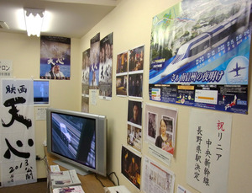

Slide 54
空港整備

Slide 55
利用者負担
空港整備は着陸料等利用者負担が大半
一般財源は、遅れてきた公共事業であり、農業や港湾に比べて政治的に制約があった（シェア論）
純粋真水の一般財源は、地方空港の整備を促進⇒空港の過剰整備論に発展
維持管理費の少ない空港維持

Slide 56
伊丹と羽田
昭和45年頃までは伊丹空港が国内最大のハブ空港
ジェット機騒音問題の対応
騒音のより激しい羽田空港は東京都知事が対応し、空港使用に制限がより少なかったが、伊丹空港は社会問題化してしまった。
伊丹空港騒音問題に大阪市は真剣に対応できない政治構造（市長は選挙がありコミットしない）⇒関空問題、大阪都問題に波及

Slide 57
羽田拡張
首都圏が最大の観光客保有
→羽田拡張
→横田民間共用化
関西空港
→国鉄問題の学習効果がなかった
→関西第２期工事実施により空港整備資金に余裕がなくなる
→新幹線との競争
航空政策を批判するマスコミには「横田飛行場」問題の認識が欠如 日米・沖縄問題に通じる

Slide 58
リニア時代への対応
羽田・伊丹間の航空輸送量は国内第三位
航空事業には重要路線
ライバルは新幹線
国鉄赤字負担でコストに比べ割高な新幹線料金に助けられている
航空会社は横田空域制約のハンディを背負っている
伊丹廃止はＪＲに有利。リニア時代への戦略

Slide 59
空港整備財源
一般会計予算が少ないという主張に振り回されてきた→部内関係者のコンセンサスは得やすいものの、航空ビジネスの規制緩和とともに変化
羽田の拡張がポイント、財政投融資資金の高金利借り入れのほうが圧迫した
関西空港二期工事建設費が空港会計を悪化させた

Slide 60
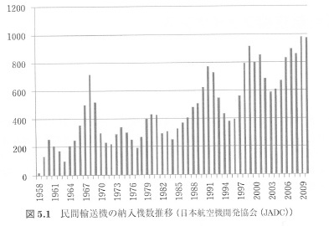
航空機ファイナンス

Slide 61
オペレイティングファイナンス

Slide 62
道路整備

Slide 63
マイカー成熟社会 軽自動車税の前身は自転車、荷車税
販売台数（1986年と2012年比較）
普通車は400万台→300万台
ピークは90年590万台
軽自動車は163万台→197万台
ピークは2006年203万台
7200円から 10800円に増税 使途をマイカー社会で恩恵に浴せない集団に向ける。

Slide 64
中央集権国家 道路が土地管理の基本
古代の道 道幅１０メートル 総延長６３００キロ
建設技術の基本は現代にも通用。
白村江の敗戦で防衛強化
中央集権国家 道路が土地管理の基本

Slide 65
自動車利用者負担
道路整備財源は自動車利用者負担
整備費用よりも負担額が多い
しかし、道路整備をペースダウンすれば、地方の道路整備が遅延すると思われている
これからは維持管理コストも増大
高速道路の無料化の廃止⇔観光振興にはマイナス

Slide 66
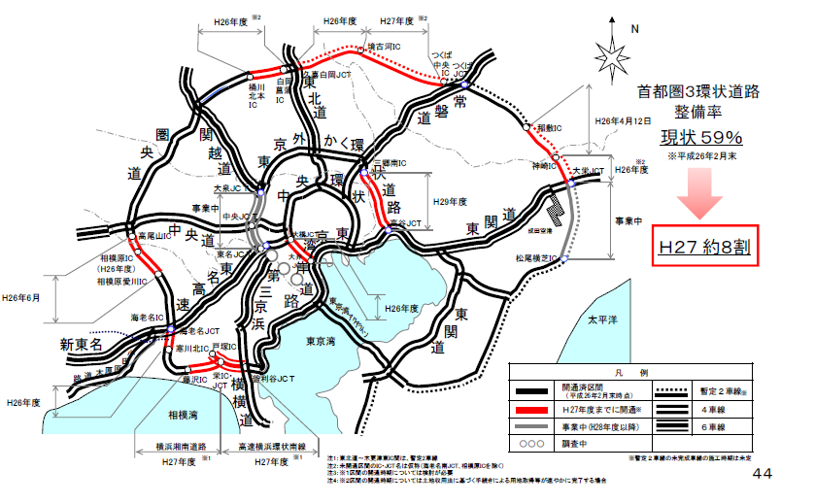
平成２７年度首都圏三環状線概成

Slide 68
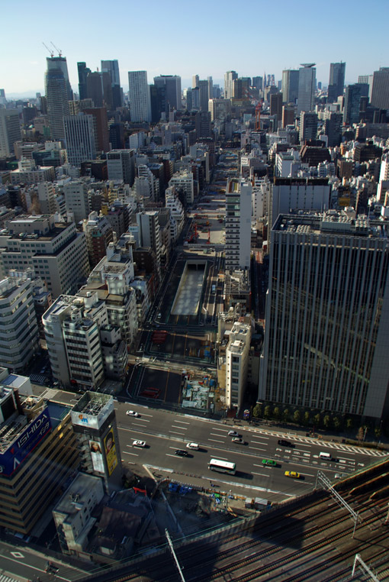

Slide 69
マッカーサー道路 歴史的な事実に照らして全くの誤用
占領軍による米大使館・竹芝桟橋間「（幻の）マッカーサー道路」計画の噂が広まる
帝都復興計画で計画するも帝国議会などの反対
昭和10年代末に内務省により計画が復活
戦争中に防空地帯の確保のため、ルートに沿う形で建物疎開
終戦後には、この地帯を幅員100mの環状2号線として都市計画決定
GHQは「敗戦国に立派な道路は必要ない」と反対

